Slide 1
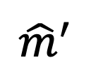







Z
$$ω$$
$$x_{3}$$
$$Θ$$
$$\hat{m}$$
$$θ$$
$$χ$$
$${\hat{m}}^{′}$$
Observer
Y
$$Φ$$
X

Slide 2


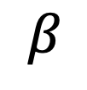



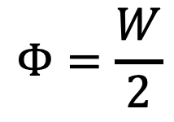
Z
$$\hat{m}$$
Observer
$$β$$
$$Θ$$
$$ρ$$
$$Φ=\frac{W}{2}$$
$$Φ$$
$$Φ=0$$
X

